Slide 1

MECANISMO DE DESENVOLVIMENTO LIMPO EM SALVADOR:
A IMPORTÂNCIA DOS CATADORES DE RESÍDUOS SÓLIDOS RECICLÁVEIS
XX EXPOSIÇÃO DE EXPERIÊNCIAS MUNICIPAIS EM SANEAMENTO.
JARAGUÁ DO SUL, SC, DE 16 A 19 DE MAIO DE 2016
AUTORA: MARCELA DE ALMEIDA SOUZA MAGALHÃES

Slide 2
OBJETIVO
Inserção dos catadores de material reciclável na gestão dos RSU;
Pilar social em projetos de MDL Aplicados a Redução de Emissões de Gases Gerados nas Áreas de Disposição Final de Resíduos Sólidos;
Relevância para o cenário atual do País.

Slide 3
MARCO LEGAL
Política Nacional de Resíduos Sólidos Urbanos (PNRS), Lei nº 12.305/2010;
Lei Nacional de Saneamento Básico, Lei nº 11.445/2007;
Plano Nacional de Resíduos Sólidos Urbanos: Políticas Públicas → PSAU.

Slide 4
REFERENCIAL TEÓRICO
GESTÃO INTEGRADA
Conjunto de ações voltadas para a busca de soluções para os resíduos sólidos, de forma a considerar as dimensões política, econômica, ambiental, cultural e social, com controle social e sob a premissa do desenvolvimento sustentável.
(Política Nacional de Resíduos Sólidos
Lei nº 12.305/2010)

Slide 5
REFERENCIAL TEÓRICO
PLANEJAMENTO PARTICIPATIVO
O planejamento em políticas públicas deve ser visto e praticado como um processo de decisão político-social e não apenas como um produto técnico.
(Moraes, 2015)

Slide 6
REFERENCIAL TEÓRICO
RECICLAGEM E COLETA SELETIVA
O reconhecimento do resíduo sólido reutilizável e reciclável como um bem econômico e de valor social, gerador de trabalho e renda e promotor de cidadania.
(Art. 3º da Política Nacional de Resíduos Sólidos
Lei nº 12.305/2010)
Coleta de resíduos sólidos previamente segregados conforme sua constituição ou composição.
(Art. 6º da Política Nacional de Resíduos Sólidos
Lei nº 12.305/2010)

Slide 7
REFERENCIAL TEÓRICO
RECICLAGEM E COLETA SELETIVA
Redução da matéria prima virgem;
Economia de energia*;
Redução da disposição de RSU nos aterros.
(Waite, 1995)

Slide 8
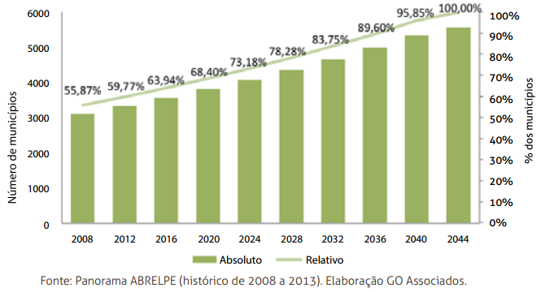
REFERENCIAL TEÓRICO
DADOS
* QUADRO RETIRADO DO DOCUMENTO “ESTIMATIVAS DOS CUSTOS PARA VIABILIZAR A UNIVERSALIZAÇÃO DA DESTINAÇÃO ADEQUADA DE RESÍDUOS SÓLIDOS NO BRASIL” PRODUZIDO PELA ABRELPE, PUBLICADO EM JUNHO DE 2015.
* DADOS DO COMPROMISSO EMPRESARIAL PARA RECICLAGEM (CEMPRE) RETIRADO SDO RELATÓRIO “SITUAÇÃO SOCIAL DAS CATADORAS E CATADORES DE MATERIAL RECICLÁVEL E REUTILIZÁVEL” PRODUZIDO PELO IPEA, PUBLICADO EM 2013.

Slide 9
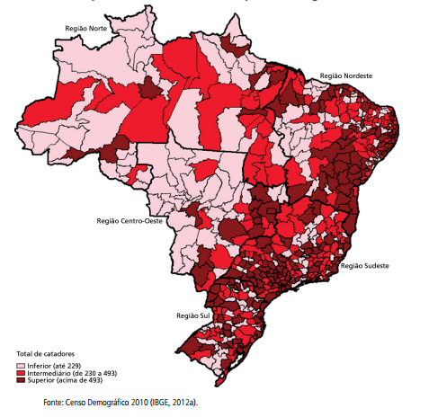
REFERENCIAL TEÓRICO
DADOS
DISTRIBUIÇÃO DO NÚMERO DE CATADORES POR MICRORREGIÃO.
Entre 400 mil e 600 mil catadores e catadoras;
10% cooperativados;
Nordeste 2ª maior concentração;
Alto número de catadores + baixo número de iniciativas de coleta seletiva;
FONTE: CENSO DEMOGRÁFICO 2010 (IBGE, 2012).

Slide 10
METODOLOGIA
Análise de campo em diversos eventos realizados na cidade de Salvador;
Levantamento de dados dos relatórios técnicos fornecidos pela Prefeitura do Município de Salvador, empresas e autarquias municipais;
Revisão bibliográfica sobre a gestão dos resíduos sólidos, coleta e análise dos dados levantados.

Slide 11
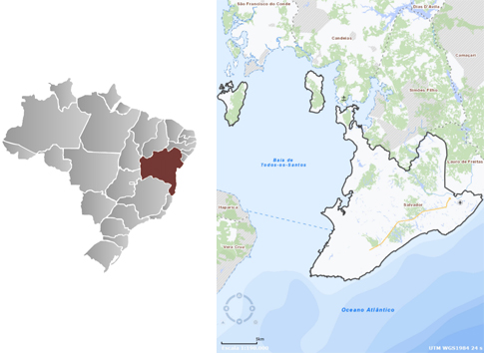
METODOLOGIA
ÁREA DE ESTUDO
Salvador, Bahia;
706,8 km²;
40% continental;
3ª maior capital do país;
2.921.087 habitantes.
FONTE: ELABORADA PELA AUTORA COM BASE NA IMAGEM RETIRADA DA INFORMS - CONDER

Slide 12
SITUAÇÃO ATUAL
SALVADOR
1.250,10 toneladas de material reciclável são depositados por dia no AMC (SALVADOR, 2012);
1,25% da população urbana tem acesso a coleta seletiva porta a porta (SNIS, 2013);
18 cooperativas em parceria com a LIMPURB.

Slide 13
SITUAÇÃO ATUAL
Reciclagem - setor privado e Coleta - serviço público;
Sazonalidade;
Utilidade pública e discriminação;
Falta de direitos trabalhistas;
Percepção do risco reduzida pela sobrevivência;
Marginalidade X Protagonismo.

Slide 14
PROPOSTA
Benefícios econômicos;
Benefícios ambientais associados à redução do consumo de energia;
Benefícios ambientais associados a redução da emissão de GEE;
MDL Aplicado à Redução de Emissões de Gases Gerados nas Áreas de Disposição Final de Resíduos Sólidos;
Disposição adequada no mercado de Crédito de Carbono.

Slide 15
RESULTADOS E DISCUSSÃO
15 eventos/festas populares no primeiro semestre de 2015 além do carnaval;
5 maiores: 650,83 toneladas de resíduos;
34,25 t/dia;
Estimativa do carnaval 2015: 550mil turistas/visitantes em Salvador;
18 cooperativas;
Aproximadamente 120,18 toneladas de resíduos recicláveis

Slide 16
RESULTADOS E DISCUSSÃO
MATERIAIS RECICLAVEIS COLETADOS POR TIPO DURANTES O CARNAVAL 2015

Slide 17
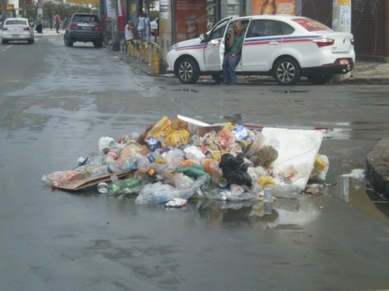
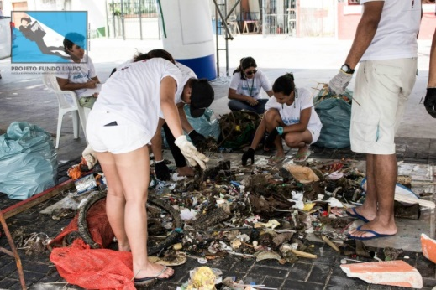
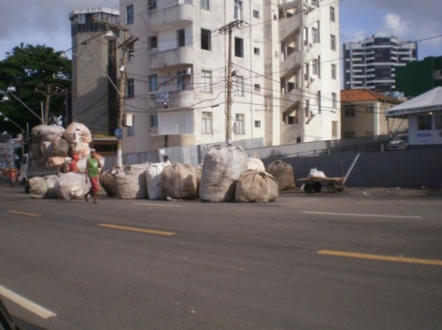
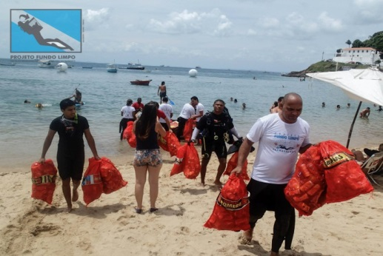
RESULTADOS E DISCUSSÃO
RESUMO DA OPERAÇÃO CARNAVAL 2015
FONTE: ELABORADA PELA AUTORA
FONTE: PROJETO FUNDO LIMPO
FONTE: ELABORADA PELA AUTORA
FONTE: PROJETO FUNDO LIMPO

Slide 18
RESULTADOS E DISCUSSÃO
RESUMO DA OPERAÇÃO CARNAVAL 2015
1.659,48 TONELADAS DE RESÍDUOS SÓLIDOS COLETADOS

Slide 19
RESULTADOS E DISCUSSÃO
1,10kg/hab.dia;
0,79kg/dia (19h);
519.705 turistas/visitantes;
410,57 toneladas/dia;
LIMPURB: 1.659,48 toneladas no carnaval =237 toneladas/dia;
173,57 toneladas/dia???

Slide 20
RESULTADOS E DISCUSSÃO
Coleta direto na fonte;
Sucata limpa;
Carnaval 50% da média mensal;
17 milhões de litros de cerveja/refrigerante;
48 milhões de latinhas;
Alumínio matéria prima mais procurada.

Slide 21
RESULTADOS E DISCUSSÃO
Potencializar a economia;
Desenvolvimento social;
Educação ambiental;
Carnaval: evento apto e carente de praticas sustentáveis.

Slide 22
RESULTADOS E DISCUSSÃO
GESTÃO INTEGRADA
  Contratação de catadores informais;
  Apoio dos órgãos públicos;
  Classe trabalhadora;
  Visibilidade;
PRINCÍPIO POLUIDOR – PAGADOR
  Fabricantes;
  Distribuidores, fornecedores, comerciantes, blocos e camarotes;
  Cooperativas, associações e autônomos;
SERVIÇO AMBIENTAL URBANO
PODER PÚBLICO
  LIMPURB faz a fiscalização da Operação Carnaval;
  CONSORCIO SSA responsável pela limpeza urbana - contratação ;
  BATTRE, responsável pelo aterro se beneficiaria com a redução dos resíduos recicláveis no aterro.

Slide 23
RESULTADOS E DISCUSSÃO
Implementação da coleta seletiva;
Participação de cooperativas e outras formas de associações;
Art. 18 PNRS: município será priorizado ao acesso de recursos da União;
Benefícios socioeconômicos e ambientais;
Trabalho é intersetorial a produção de informação é de melhor qualidade;
Impulsionar outros projetos;
Potencial social: marginal à protagonista.

Slide 24
OBRIGADA!

